Slide 1
Bãi ngô
Bãi ngô quê em ngày càng xanh tốt. Mới dạo nào những cây ngô còn lấm tấm như mạ non. Thế mà chỉ ít lâu sau, ngô đã thành cây rung rung trước gió và ánh nắng. Những lá ngô rộng dài, trổ ra mạnh mẽ, nõn nà.
Trên ngọn, một thứ búp như kết bằng nhung và phấn vươn lên. Những đàn bướm trắng,bướm vàng bay đến, thoáng đỗ rồi bay đi. Núp trong cuống lá, những búp ngô non nhú lên và lớn dần. Mình có nhiều khía vàng vàng và những sợi tơ hung hung bọc trong làn áo mỏng óng ánh.
Trời nắng chang chang, tiếng tu hú gần xa ran ran. Hoa ngô xơ xác như cỏ may. Lá ngô quắt lại rủ xuống. Những bắp ngô đã mập và chắc, chỉ còn chờ tay người đến bẻ mang về. Nguyên Hồng

Slide 2
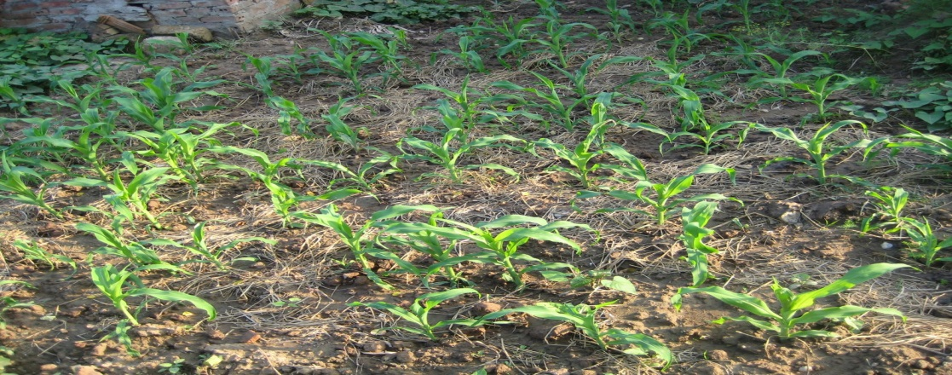
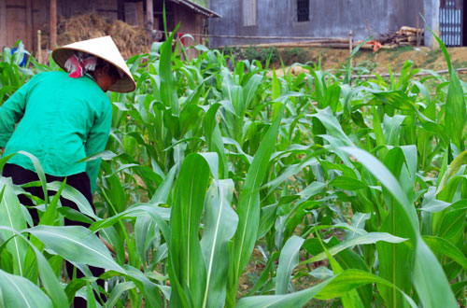
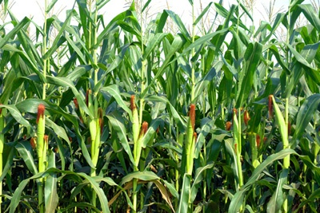
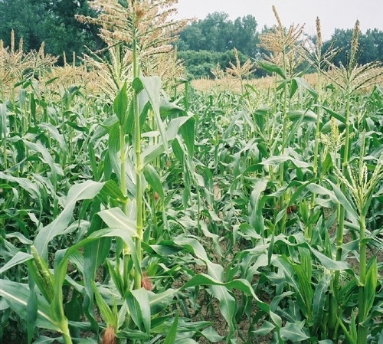
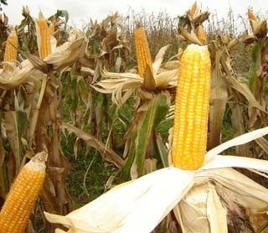
Đoạn 1: Bãi ngô quê em ngày càng xanh tốt. Mới dạo nào những cây ngô còn lấm tấm như mạ non. Thế mà chỉ ít lâu sau,ngô đã thành cây rung rung trước gió và ánh nắng. Những lá ngô rộng dài, trổ ra mạnh mẽ, nõn nà.
Đoạn 2: Trên ngọn, một thứ búp như kết bằng nhung và phấn vươn lên. Những đàn bướm trắng,bướm vàng bay đến, thoáng đỗ rồi bay đi. Núp trong cuống lá, những búp ngô non nhú lên và lớn dần. Mình có nhiều khía vàng vàng và những sợi tơ hung hung bọc trong làn áo mỏng óng ánh.
Đoạn 3: Trời nắng chang chang, tiếng tu hú gần xa ran ran. Hoa ngô xơ xác như cỏ may. Lá ngô quắt lại rủ xuống. Những bắp ngô đã mập và chắc, chỉ còn chờ tay người đến bẻ mang về.

Slide 3
Đoạn 1: Bãi ngô quê em ngày càng xanh tốt. Mới dạo nào những cây ngô còn lấm tấm như mạ non. Thế mà chỉ ít lâu sau,ngô đã thành cây rung rung trước gió và ánh nắng. Những lá ngô rộng dài, trổ ra mạnh mẽ, nõn nà.
Giới thiệu bao quát về bãi ngô, tả cây ngô từ khi còn lấm tấm như mạ non đến lúc trưởng thành.
Đoạn 2: Trên ngọn, một thứ búp như kết bằng nhung và phấn vươn lên. Những đàn bướm trắng,bướm vàng bay đến, thoáng đỗ rồi bay đi. Núp trong cuống lá, những búp ngô non nhú lên và lớn dần. Mình có nhiều khía vàng vàng và những sợi tơ hung hung bọc trong làn áo mỏng óng ánh.
Tả hoa và búp ngô non giai đoạn đơm hoa, kết trái.
Đoạn 3: Trời nắng chang chang, tiếng tu hú gần xa ran ran. Hoa ngô xơ xác như cỏ may. Lá ngô quắt lại rủ xuống. Những bắp ngô đã mập và chắc, chỉ còn chờ tay người đến bẻ mang về.
Tả hoa, lá và bắp ngô giai đoạn thu hoạch.

Slide 4
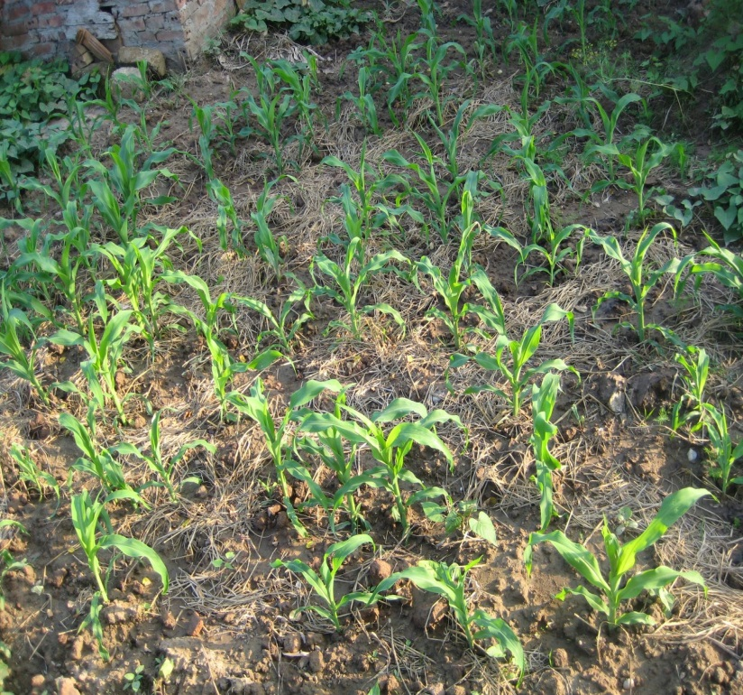
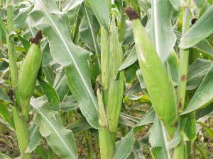
Tác giả tả cây ngô theo trình tự nào?
T¶ tõng thêi kú ph¸t triÓn cña c©y.

Slide 5
Cây mai tứ quý
Cây mai cao trên hai mét, dáng thanh, thân thẳng như thân trúc. Tán tròn tự nhiên xòe rộng ở phần gốc, thu dần thành một điểm ở đỉnh ngọn. Gốc lớn bằng bắp tay, cành vươn đều, nhánh nào cũng rắn chắc.
Mai tứ quý nở bốn mùa. Cánh hoa vàng thẫm xếp thành ba lớp. Năm cánh dài đỏ tía như ức gà chọi, đỏ suốt từ đời hoa sang đời kết trái. Trái kết màu chín đậm, óng ánh như những hạt cườm đính trên tầng áo lá lúc nào cũng xum xuê một màu xanh chắc bền.
Đứng bên cây ngắm hoa, xem lá, ta thầm cảm phục cái màu nhiệm của tạo vật trong sự hào phóng và lo xa: đã có mai vàng rực rỡ góp với muôn loài hoa ngày Tết, lại có mai tứ quý cần mẫn, thịnh vượng quanh năm.
Theo NGUYỄN VŨ TIỀM

Slide 6
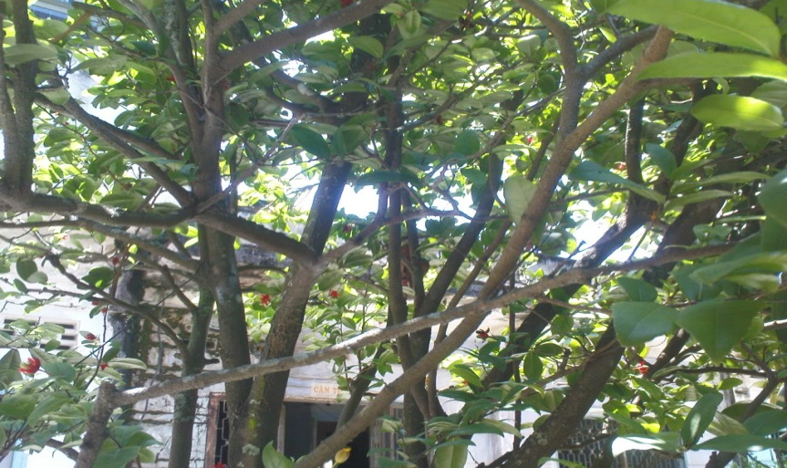
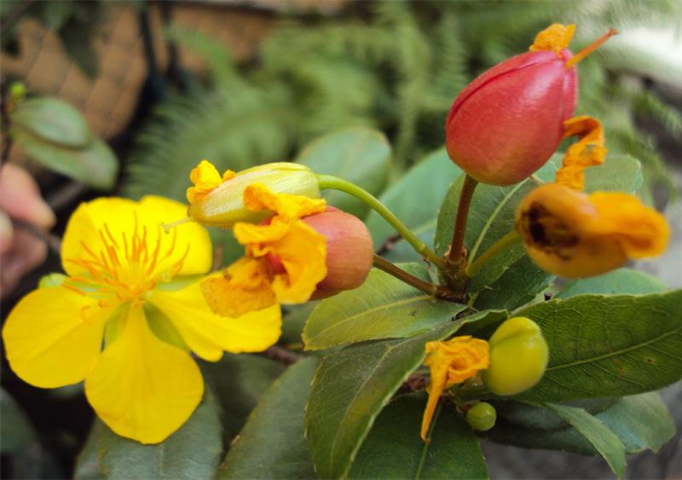
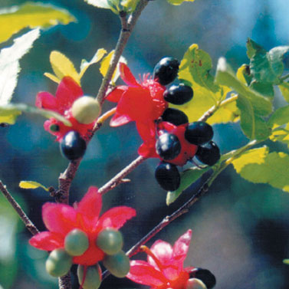
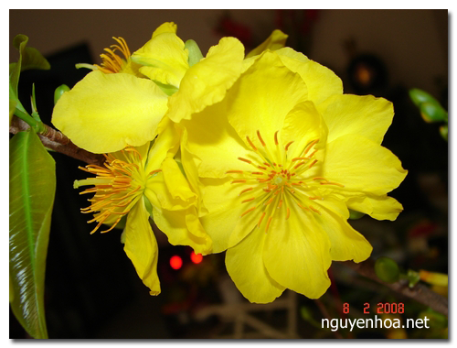
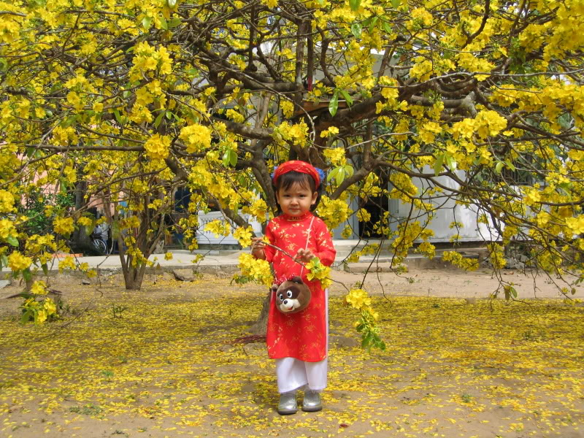
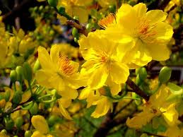
Đoạn 1: Cây mai cao trên hai mét, dáng thanh,thân thẳng như thân trúc. Tán tròn tự nhiên xòe rộng ở phần gốc, thu dần thành một điểm ở đỉnh ngọn. Gốc lớn bằng bắp tay,cành vươn đều, nhánh nào cũng rắn chắc.
Đoạn 2: Mai tứ quý nở bốn mùa. Cánh hoa vàng thẫm xếp thành ba lớp. Năm cánh dài đỏ tía như ức gà chọi, đỏ suốt từ đời hoa sang đời kết trái. Trái kết màu chín đậm, óng ánh như những hạt cườm đính trên tầng áo lá lúc nào cũng xum xuê một màu xanh chắc bền.
Đoạn 3: Đứng bên cây ngắm hoa, xem lá, ta thầm cảm phục cái màu nhiệm của tạo vật trong sự hào phóng và lo xa: đã có mai vàng rực rỡ góp với muôn loài hoa ngày Tết, lại có mai tứ quý cần mẫn, thịnh vượng quanh năm.

Slide 7
Đoạn 1: Cây mai cao trên hai mét, dáng thanh,thân thẳng như thân trúc. Tán tròn tự nhiên xòe rộng ở phần gốc, thu dần thành một điểm ở đỉnh ngọn. Gốc lớn bằng bắp tay,cành vươn đều, nhánh nào cũng rắn chắc.
Giới thiệu bao quát về cây mai( chiều cao,dáng, thân, tán, gốc, cành, nhánh).
Đoạn 2: Mai tứ quý nở bốn mùa. Cánh hoa vàng thẫm xếp thành ba lớp. Năm cánh dài đỏ tía như ức gà chọi, đỏ suốt từ đời hoa sang đời kết trái. Trái kết màu chín đậm, óng ánh như những hạt cườm đính trên tầng áo lá lúc nào cũng xum xuê một màu xanh chắc bền.
Tả kĩ về cánh hoa và quả mai.
Đoạn 3: Đứng trên cây ngắm hoa, xem lá, ta thầm cảm phục cái màu nhiệm của tạo vật trong sự hào phóng và lo xa: đã có mai vàng rực rỡ góp với muôn loài hoa ngày Tết, lại có mai tứ quý cần mẫn, thịnh vượng quanh năm.
Cảm nghĩ của người miêu tả.

Slide 8
Trình tự miêu tả của bài: Cây mai tứ quý có gì khác so với bài Bãi ngô?
 | Bãi ngô (Tả từng thời kì phát triển của cây) | Cây mai tứ quý (Tả từng bộ phận của cây)
Đoạn 1 (Mở bài) | Giới thiệu bao quát bãi ngô. Tả cây ngô từ lúc còn non đến khi xanh tốt. | Giới thiệu bao quát về cây mai (chiều cao,dáng, thân, tán, gốc, cành, nhánh).
Đoạn 2 (Thân bài) | Tả hoa và búp ngô non giai đoạn đơm hoa kết trái. | Đi sâu tả cánh hoa và trái cây.
Đoạn 3: (Kết bài) | Tả hoa, lá và bắp ngô giai đoạn thu hoạch được. | Nêu cảm nghĩ của người miêu tả.
Từ cấu tạo của hai bài văn trên, rút ra nhận xét về cấu tạo của một bài văn miêu tả cây cối.

Slide 9
CẤU TẠO BÀI VĂN MIÊU TẢ CÂY CỐI
II. Ghi nhớ:
Bài văn miêu tả cây cối thường gồm có ba phần:
Mở bài | Tả hoặc giới thiệu bao quát về cây.
Thân bài | Tả từng bộ phận của cây hoặc tả từng thời kì phát triển của cây.
Kết bài | Có thể nêu lợi ích của cây, ấn tượng đặc biêt hoặc tình cảm của người tả với cây.

